Slide 1
ВАЗОРАТИ МАОРИФ ВА ИЛМИ ҶУМҲУРИИ ТОҶИКИСТОН
МАРКАЗИ ҶУМҲУРИЯВИИ ДАРЁФТ
ВА РУШДИ ИСТЕЪДОДОҲО
БАРНОМАИ ДАВЛАТИИ ДАРЁФТ ВА РУШДИ ИСТЕЪДОДҲО
БАРОИ СОЛҲОИ 2021-2025
Қарори Ҳукумати Ҷумҳурии Тоҷикистон
аз 3 апрели соли 2021, №113

Slide 2
Нақша чорабиниҳои амалигардонии Барнома (88 банд)
Бандҳое, ки иҷрокунанда бевосита Вазорати маориф ва илм мебошад
41-банд
46,6%
Бандҳое, ки иҷрокунанда Вазорати маориф ва илм дар ҳамкорӣ бо дигар вазорату идораҳо мебошад
41-банд
46,6%
Бандҳое, ки ба мақомоти маҳаллӣ вобаста мебошад
6-банд
6,8%

Slide 3
Дар ҷумҳурӣ 73 маркази дарёфт ва рушди истеъдодҳо фаъолият мекунад
Бандҳои 14, 12,13 (3.4%)
53 марказ
Мустақилияти молиявӣ доранд
72.6%
8 марказ
Бо бинои алоҳида таъмин мебошанд
11%
17 марказ
Бо воҳидҳои кории омӯзгорӣ аз ҳамаи фанҳо таъмин мебошанд
23.3%

Slide 4
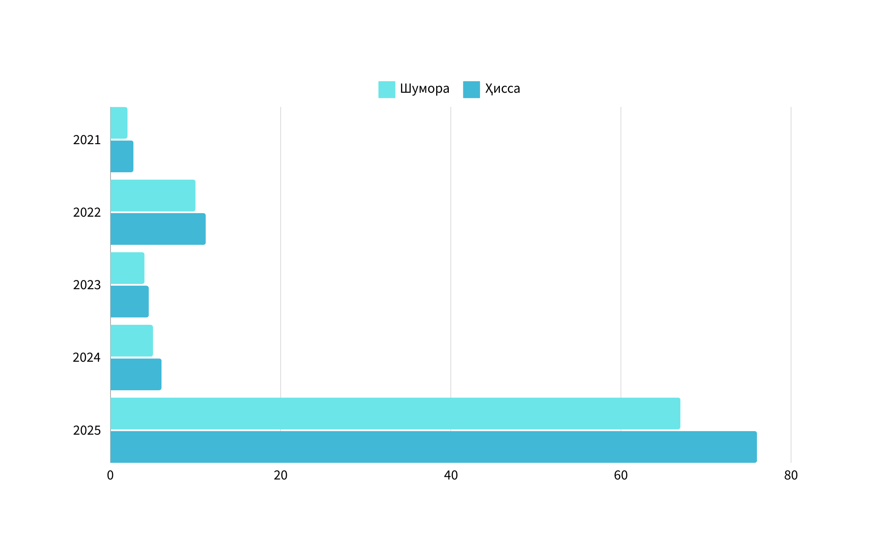
Муҳлати иҷрои бандҳои алоҳидаи Барнома
2
2.7%
10
11.2%
4
4.5%
5
5.5%
67
76.1%

Slide 5
Раванди иҷрои сол ба соли Барнома
Сол/ иҷроиш | Бандҳои иҷрошуда | Қисман иҷрошуда | Бандҳои иҷронашуда
2021
2022
2023
Ба ҳолати 1 марти соли 2024
24 банд
(27,2%)
17 банд
(19,3%)
47 банд
(53,4%)
36 банд
(40,5%)
27 банд
(31%)
25 банд
(28,4%)
45 банд
(51,1%)
21 банд
(23,9%)
22 банд
(25%)
45 банд
(51,1%)
21 банд
(23,9%)
22 банд
(25%)

Slide 6
Таъсиси муассисаҳои типи нав ва мактабҳои тамоюли
физикӣ-математикӣ
Бандҳои 5, 6, 8 , 9 (4.5%)
Сол
Таъсиси муассисаҳои типи нав
2021
2022
2023
3
16
17
Чорабиниҳои методӣ ва такмили ихтисоси омӯзгорони МДРИ
Бандҳои 41,43,45,46 (4.5%)
Сафарбарсозӣ ба хориҷи кишвар
Сол
Семинарҳо
Конференсияҳо
Мизи мудаввар
2021
6
4
0
5
2022
11
6
1
8
2023
17
10
2
13

Slide 7
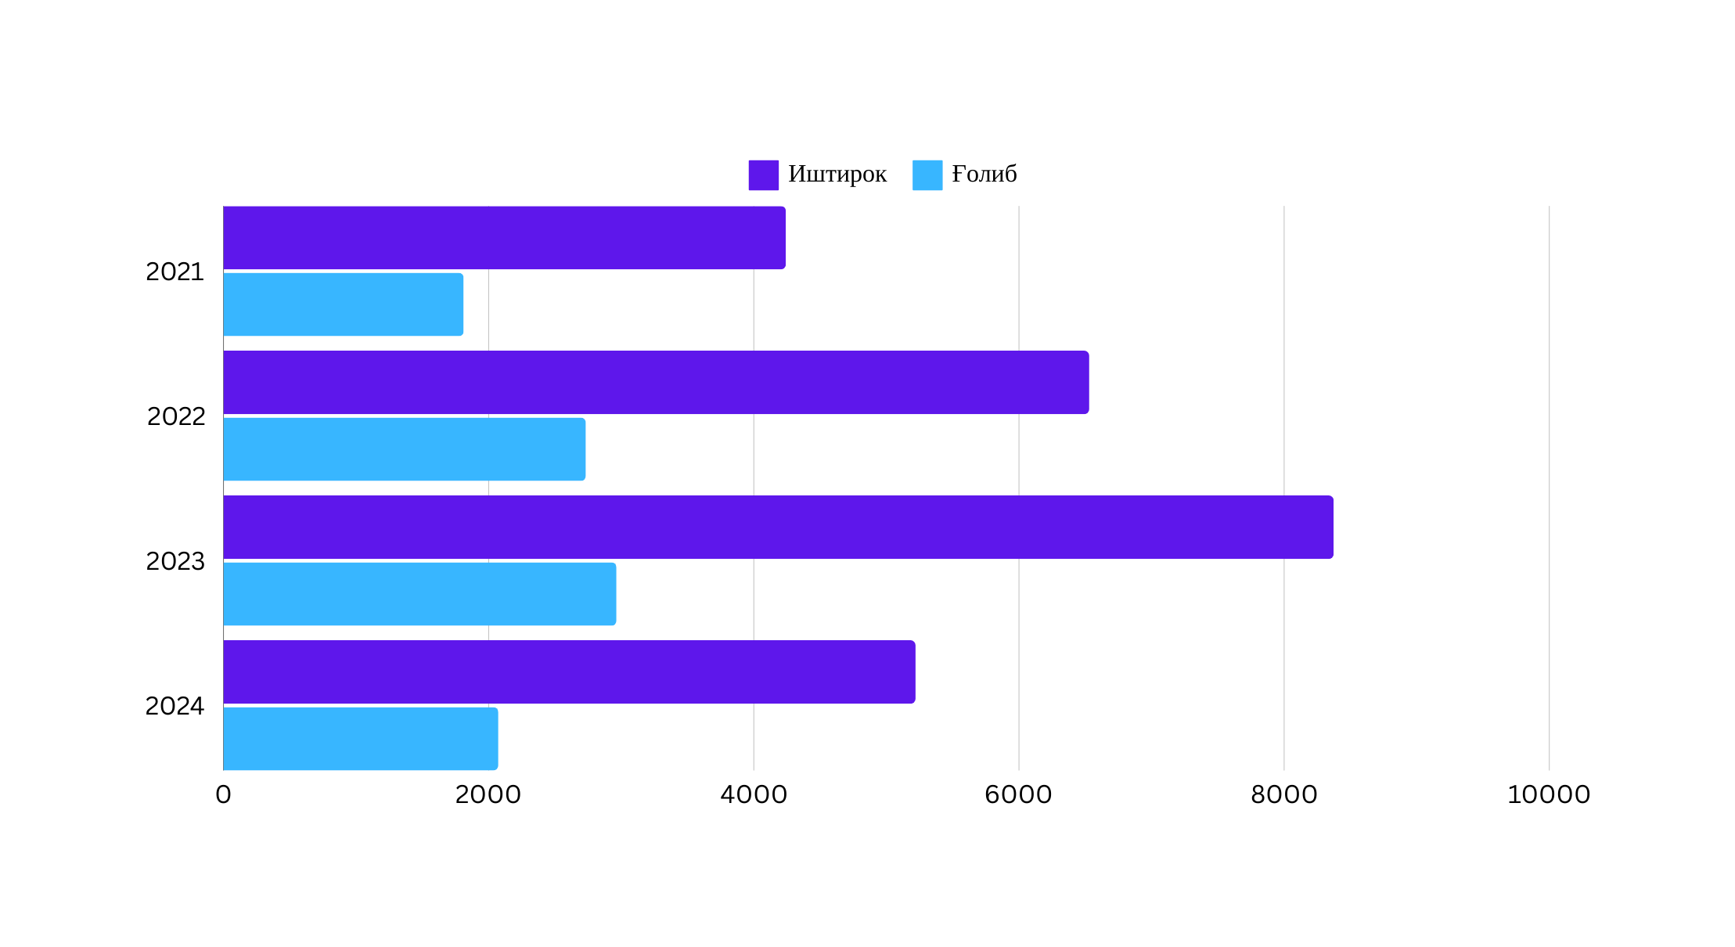
Олимпиадаҳои ҷумҳуриявӣ
Бандҳои 17, 67, 88 (3.4%)
4242
1812
6530
2733
8374
2964
5220
2073

Slide 8
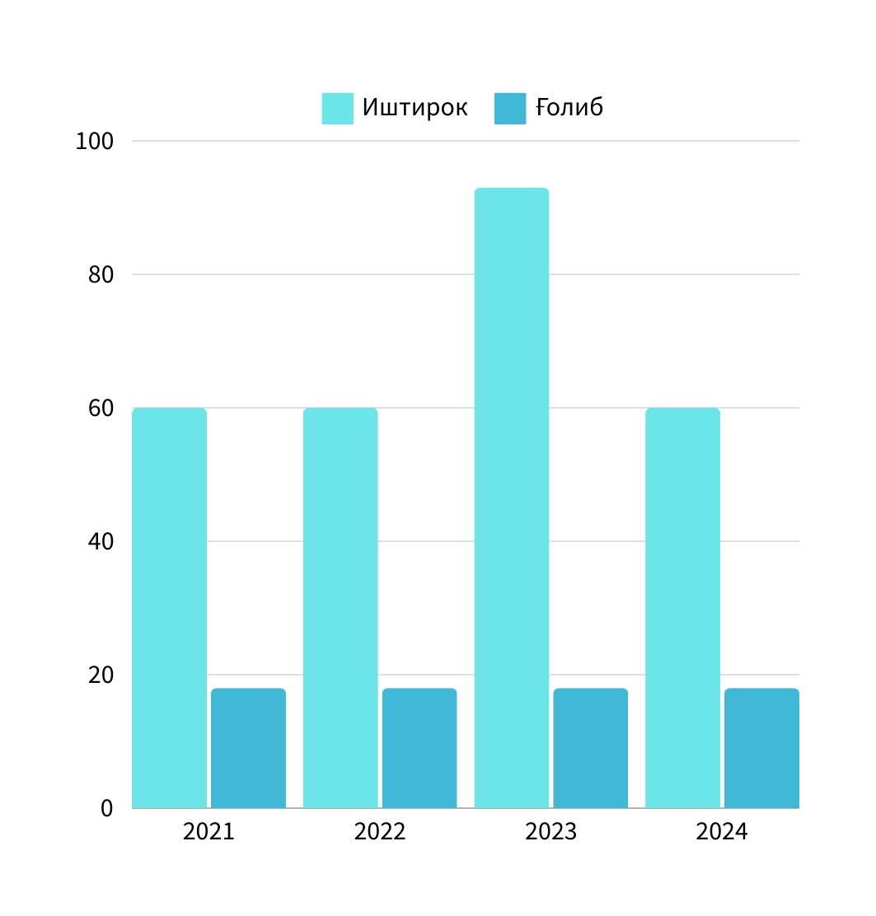
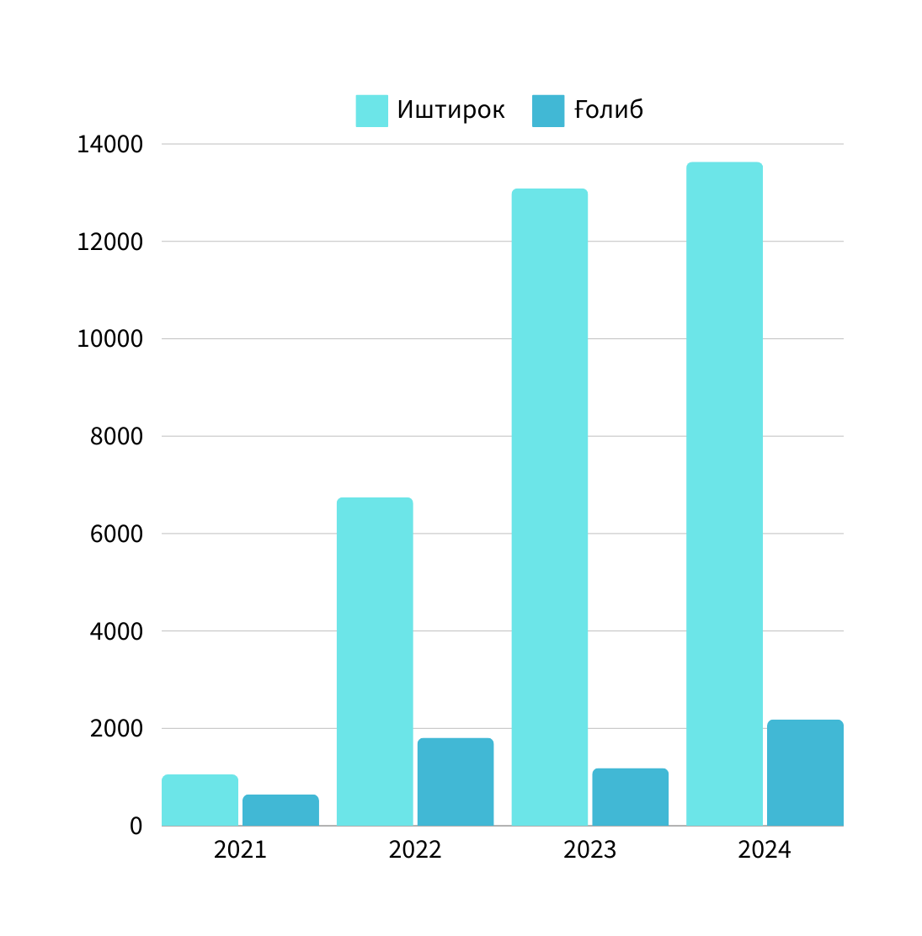
Олимпиада оид ба шоҳмот
Олимпиадаҳои байналмилалӣ
Банди 64 (1.1%)
Бандҳои 17,67,88 (3.4%)
13634
93
13090
60
60
60
6747
18
18
18
18
2118
1805
1054
1184
643

Slide 9
Маблағгузории Барнома
Бандҳои 79, 80 (2.3%)
Сол
Маблағгузорӣ аз буҷети ҷумҳуриявӣ
Маблағгузорӣ аз буҷетҳои маҳаллӣ
Сармоягузорӣ
2021
-
1514755
-
2022
2192000
4884179
-
2023
1146800
3546122
-
2024
1535500
-
-

Slide 10
ТАШАККУР БАРОИ ТАВАҶҶУҲАТОН!

